Slide 1

图形与渲染技术
Lecture 1:
孙绍彬 71184501138@stu.ecnu.edu.cn

Slide 2
Lecture 1:
内容提要与课程学习要求

Slide 3
Lecture 1:
通过这门课可以学到什么？
学习使用WebGL以及Canvas在浏览器中绘制图形
理解并掌握大量的图形概念与原理

Slide 4
Lecture 1:
课程内容提要
》图形与渲染简介
》绘制三角形(canvas,WebGL,OpenGL)
》 渲染管线
》矩阵
》图形变换
》shader
》滤镜
》纹理(文本渲染)
》3D
》事件系统
》光照
》阴影

Slide 5
Lecture 1:
学习了这门课有什么用？
》解决大家目前业务中有关图形和渲染有关的业务问题
》掌握了图形及其相关概念、原理，在图形技术领域才可能看的更透、走的更远
》有门槛，所以有竞争力

Slide 6
Lecture 1:
课程安排
知识点：会分12次左右的现场或者线上的方式分享（每次一个小时左右）
课件资料及后续作业题提交地址：https://github.com/sunshaobin/graphical-course
作业：10次左右（程序）

Slide 7
Lecture 1:
Let's start！

Slide 8
Lecture 1:
图形与图像简介

Slide 9
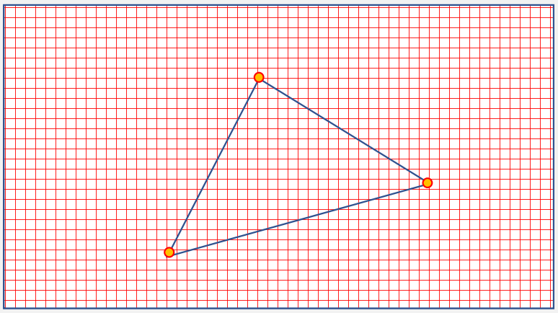
Lecture 1:
图形(Graph) 与 图像(Image)
• 图像：一堆像素组成的二维栅格
• 图形：含有表示“形”的几何信息

Slide 10
Lecture 1:
图形之中也会有图像的成分
• 图形的显示最终要转化为图像
• 图形中的纹理就是图像

Slide 11
Lecture 1:
韩创中的哪些项目需要这些技术？
图片编,视频编辑器,PPT编辑器....
滤镜,3D字,动画....

Slide 12
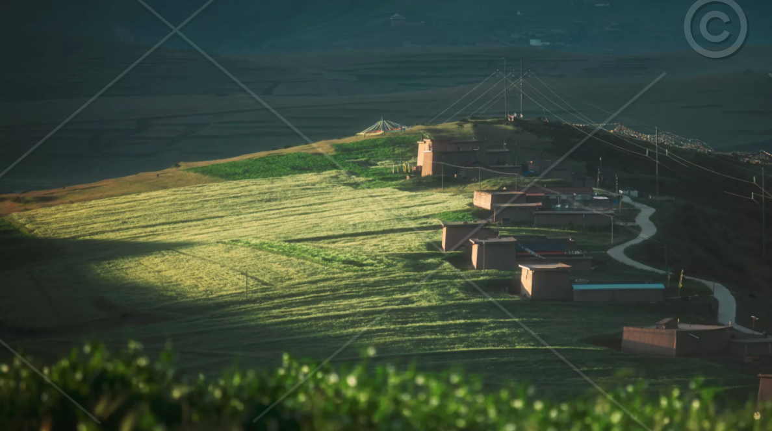
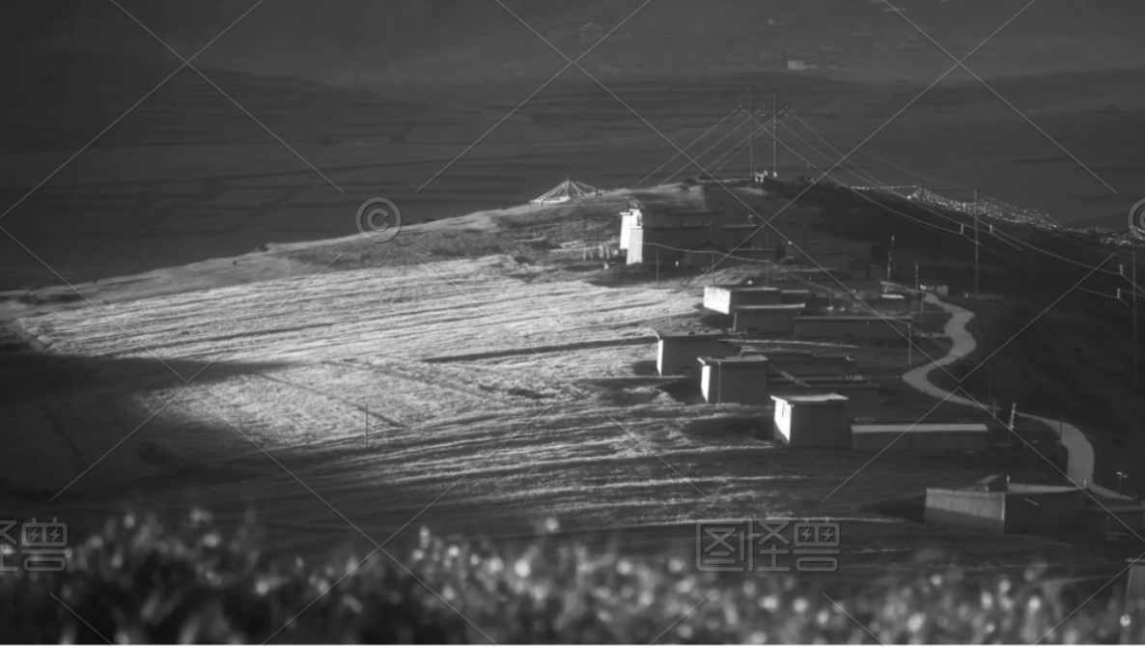
Lecture 1:
图片滤镜

Slide 13


Lecture 1:
3D字

Slide 14
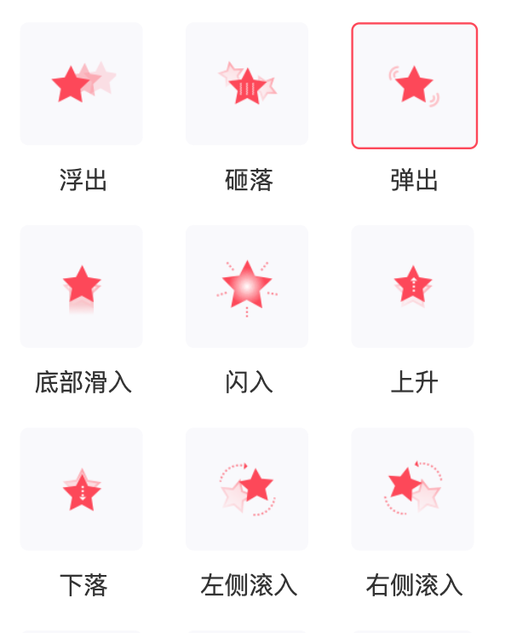
Lecture 1:
动画

Slide 15
Lecture 1:
资料：
书籍：《计算机图形学（第4版） [Computer Graphics with OpenGL, Fourth Edition]》,《WebGL编程指南》,《 OpenGL ES 3.0编程指南（原书第2版）》,《HTML5 Canvas核心技术:图形、动画与游戏开发》,《数字图像处理（第四版）》

Slide 16
Lecture 1:
Thanks !

